Slide 1
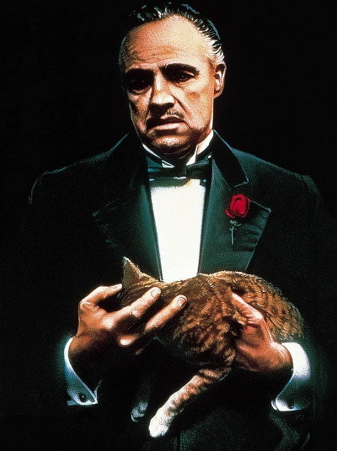
미니 프로젝트
MAFIA GAME
한나영
송빈산
김선재
김희겸

Slide 2

목차
요구사항 정의서
Architecture 설계서
DB 설계
클래스 설계
화면 흐름도

Slide 3

요구사항 정의서
게임 참여자는 로그인/회원가입을 통하여 서버에 접속한다.
최소 4명 이상이 접속하면 방장을 통해 게임 시작이 가능해진다.
방장이 게임을 시작하면 역할이 랜덤으로 정해지고 마피아끼리는 서로 누구인지 알게 된다.
낮 시간이 진행되고 대화 창을 통해 누가 마피아일지에 대해서 의논한다.
의논 후 마피아를 잡아내기 위한 투표가 진행되며 가장 많은 득표자는 죽게 된다.
이후 밤 시간이 진행되고 마피아간의 대화가 가능해지며 죽일 사람을 선택하게 된다.
이러한 과정의 반복을 통해 마피아와 사람의 수가 같아지게 되면 마피아의 승리가 되며 마피아가 투표를 통해 죽게 되면 시민의 승리가 된다.

Slide 4
요구사항 정의서
ID | 이름 | 설명 | 유형 | 관련자
R001 | 서버 접속 | 해당 서버에 모든 클라이언트가 접속 가능해야 한다. | 기능 | 참여자
R002 | 역할 부여 | 사용자가 여러 역할을 할 수 있도록 역할이 랜덤 배정되어야 한다. | 기능 | 참여자
R003 | 게임 진행 | 모든 클라이언트에게 토론 시간 및 투표시간이 동일하게 주어져야 한다. | 기능 | 참여자
R004 | 결과 정확성 | 투표 결과 및 인원 수가 같아질 때 결과가 정확하게 나와야 한다. | 비 기능
R012 | 접속 지속성 | 기다리는 중에도 끊김 없이 접속 가능해야 한다. | 비 기능
R013 | 접속 속도 | 짧은 시간 내에 접속 가능해야 한다. | 비 기능

Slide 5
Architecture 설계서
Client
Java SE 1.8
DB
UI
Swing
Server
Java SE 1.8
TCP/IP
Oracle 11g

Slide 6
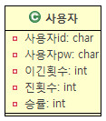
DB 설계
DB구성
- id : 사용자 ID [Primary Key]
- pw : 사용자 Password
- win : 이긴 횟수
- lose : 진 횟수
- rate : 승률

Slide 7
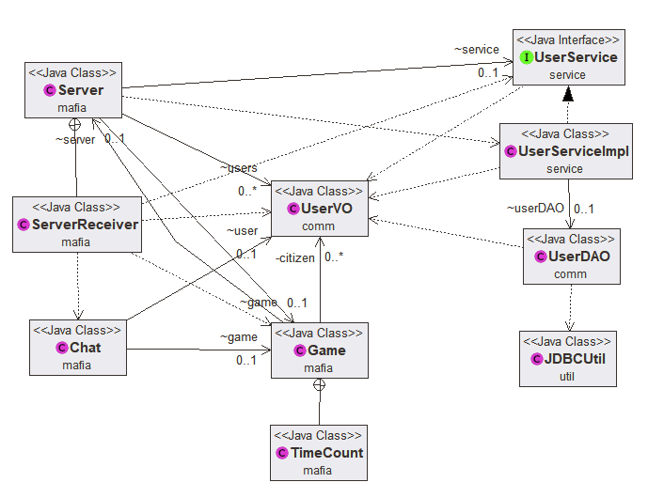
Server 클래스 설계

Slide 8
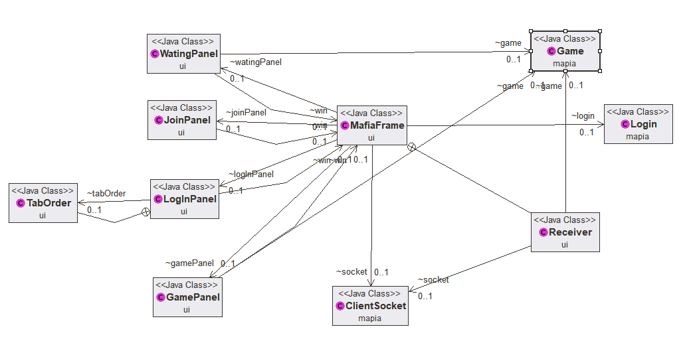
Client 클래스 설계

Slide 9
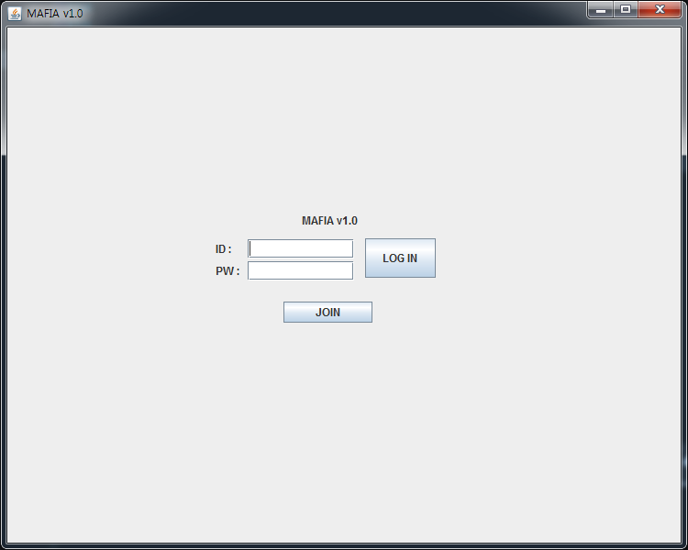
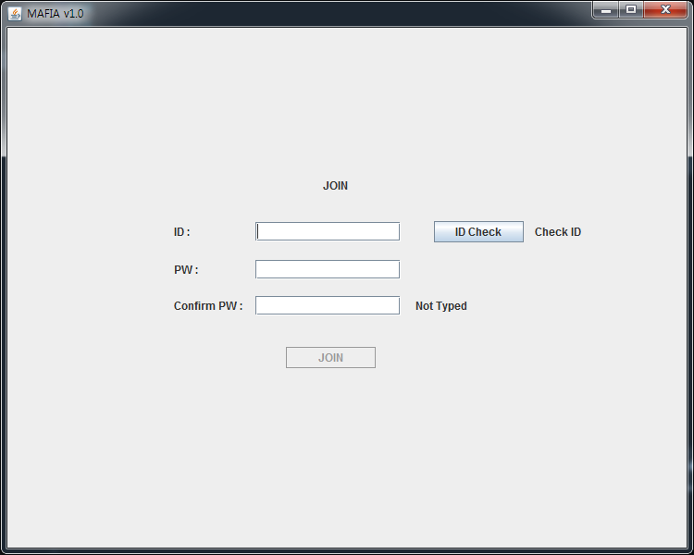
화면 흐름도
로그인
회원가입

Slide 10
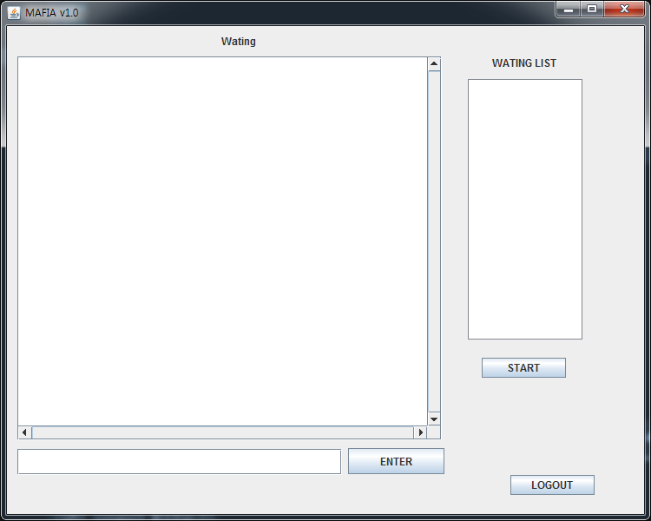
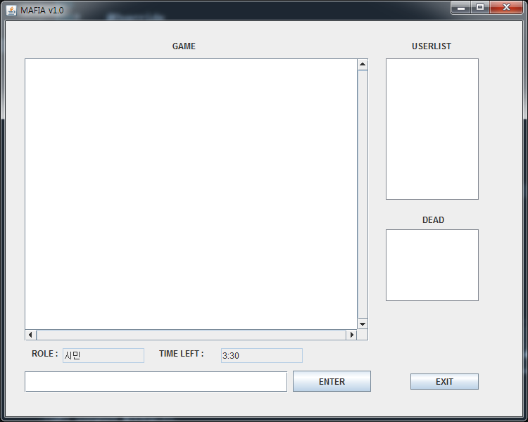
화면 흐름도
게임대기
게임시작

Slide 11

COME
AND
ENJOY

